Slide 1
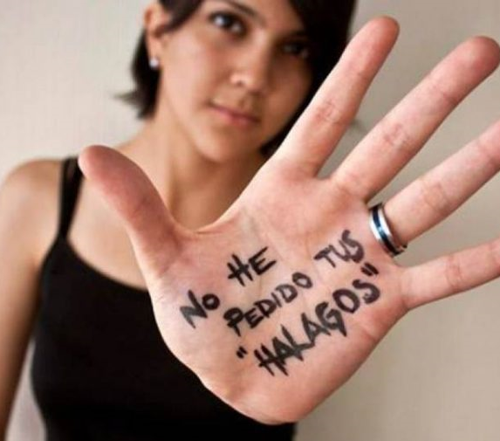
El acoso sexual, una visión desde la psicología y el derecho
LEONOR GUADALUPE DELGADILLO GUZMÁN

Slide 2
La OMS (1946) definió la Salud como “el completo estado de bienestar físico, mental y social y no solamente la ausencia de afecciones o enfermedades”.
El trabajo no solo debe respetar la vida y salud de los trabajadores y dejarles tiempo libre para el descanso y el ocio, sino que también ha de permitirles servir a la sociedad y conseguir su autorrealización mediante el desarrollo de sus capacidades personales (OIT,1975)

Slide 3
Se crea el tipo penal de acoso sexual con el propósito de conservar la tranquilidad laboral, particularmente, a favor de las mujeres que son objeto de atropello en su dignidad y seguridad en el trabajo al verse sometidas a exigencias y apetencias contrarias a la moral y a todo derecho.
El código penal vigente del Estado de México en su subtítulo cuarto sobre delitos contra la libertad sexual, capítulo I “Hostigamiento y acoso sexual” señala:

Slide 4
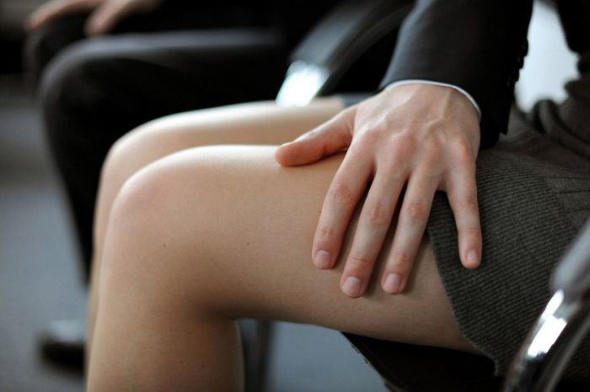
Artículo 269. Comete el delito de hostigamiento sexual, quien con fines de lujuria asedie a persona de cualquier sexo que le sea subordinada, valiéndose de su posición derivada de sus relaciones laborales, docentes, domésticas o cualquiera otra que implique jerarquía; y se le impondrán de seis meses a dos años de prisión o de treinta a ciento veinte días multa.

Slide 5

Si el sujeto activo fuera servidor público y utilizare los medios o circunstancias que el cargo le proporciona, además de la pena señalada, será destituido del cargo y se le inhabilitará para desempeñar empleos, cargos o comisiones en el servicio público de uno a tres años.

Slide 6
Artículo 269 Bis. Comete el delito de acoso sexual, quien con fines de lujuria asedie reiteradamente a persona de cualquier sexo, aprovechándose de cualquier circunstancia que produzca desventaja, indefensión o riesgo inminente, para la víctima.
De igual forma incurre en acoso sexual quien, sin consentimiento del sujeto pasivo y con propósitos de lujuria o erótico sexual, grabe, reproduzca, fije, publique, ofrezca, almacene, exponga, envíe, transmita, importe o exporte de cualquier forma, imágenes, texto, sonidos o la voz, de una persona, sea en forma directa, informática, audiovisual, virtual o por cualquier otro medio.
Si la imagen obtenida, sin consentimiento, muestra al sujeto pasivo desnudo o semidesnudo, se acredita por ese sólo hecho, los propósitos señalados en el párrafo anterior.

Slide 7
Comete también el delito de acoso sexual quien con fines de lujuria asedie reiteradamente a cualquier persona, sin su consentimiento, en lugares públicos, en instalaciones o vehículos destinados al transporte público de pasajeros.
En estos casos se impondrán penas de un año a cuatro años de prisión y de cien a trescientos días de multa. Si el pasivo del delito fuera menor de edad o persona que no tenga la capacidad para comprender el significado del hecho o de resistirlo, la pena se incrementará en un tercio.
Si el sujeto activo del delito es servidor público, además de las penas previstas se le inhabilitará para desempeñar empleos, cargos o comisiones en el servicio público de uno a tres años.

Slide 8
EN LO GENERAL…
La violencia entendida como: todo acto intencional que se vale del daño hacia el otr@ pudiendo o no buscar en algún momento someter al otro, la tipología propuesta considera entre las formas de expresión explícita: violencia física, violencia económica, violencia sexual y violencia psicológica.

Slide 9
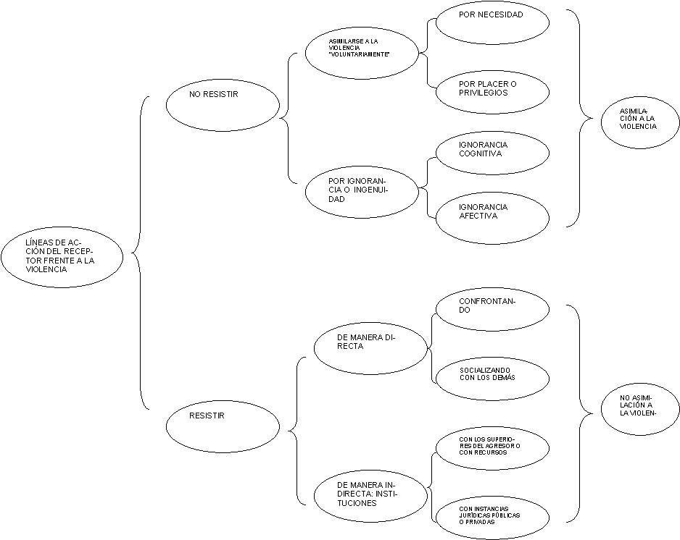

Slide 10
CONSTRUCCIONES TÍPICAS SOCIALES EN DESPLAZAMIENTO…
La mujer está para servir,
El hombre está para dominar,
La mujer debe ostentar la belleza, la juventud, la docilidad,
Si la mujer se viste sensualmente es porque quiere provocar al hombre,
Así, la mujer es siempre responsable y el hombre únicamente responde a lo que le incitan.

Slide 11
LA RUTA DE LA PERSONA AGRESORA
CORTESÍAS ♂♀, SONRISAS, MIRADAS, PRERROGATIVAS (TOLERANCIA A LOS RETARDOS, A LAS AUSENCIAS), PROMESAS DE PROMOCIÓN
BENEFICIOS EN SALARIO O EN RECURSOS OTROS, INVITACIÓN PARA SALIR, CONFIDENCIAS VICTIMIZANTES
SE BUSCA UN MAYOR ACERCAMIENTO LABORAL, APROVECHANDO EL PERFIL DEL PUESTO DE AMBOS O DE MANERA ESPONTÁNEA

Slide 12
MIENTRAS TANTO LA VÍCTIMA…
SE RESISTE
ACTIVAMENTE
PASIVAMENTE
NO SE RESISTE
ACTIVAMENTE
PASIVAMENTE

Slide 13
Cuando hay resistencia…
LA VÍCTIMA INICIALMENTE SE DESCONCIERTA,
VIVE INCOMODIDAD,
SE INDIGNA

Slide 14
ACTIVAMENTE
SE OPONE, INDAGA LOS MECANISMOS DE DENUNCIA
CRISIS DE ENFRENTAMIENTO
PASIVAMENTE
EVITA LA CONFRONTACIÓN
SOPORTA EL ACOSO
PUEDE TERMINAR CEDIENDO

Slide 15

CONCLUSIONES
La Ley ampara a las víctimas de este delito
La psicología lo explica
Las instituciones lo combaten
Los actores tienen como desafío buscar desmantelar sus propios límites y proteger a los/vulnerables

